Slide 1



KHOA KỸ THUẬT & CÔNG NGHỆ
BỘ MÔN CÔNG NGHỆ THÔNG TIN
#SNEAKER STORE
THỰC TẬP ĐỒ ÁN CƠ SỞ NGÀNH
HỌC KỲ 1, NĂM HỌC 2023 - 2024
XÂY DỰNG WEBSITE BÁN GIÀY BẰNG REACTJS
Sinh viên thực hiện:
Họ tên: Nguyễn Đình Trí
MSSV: 110121119
Lớp: DA21TTB
Giáo viên hướng dẫn:
ThS.Ngô Thanh Huy

Slide 2


#SNEAKER STORE
NỘI DUNG BÁO CÁO
1
3
GIỚI THIỆU ĐỀ TÀI
KẾT LUẬN VÀ ĐỀ XUẤT
2
4
NỘI DUNG CHÍNH ĐỀ TÀI
DEMO

Slide 3
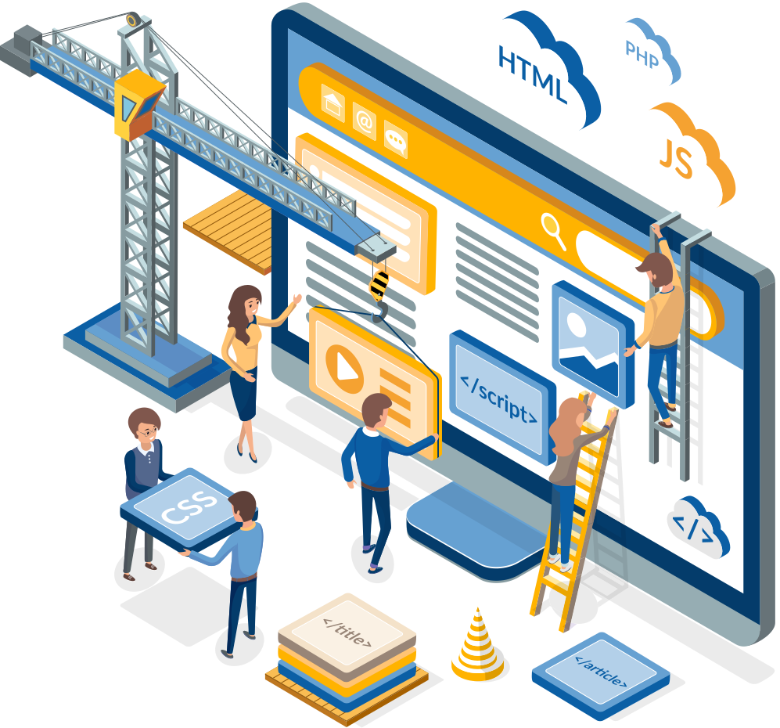
1. GIỚI THIỆU ĐỀ TÀI
#SNEAKER STORE
1.1 NỘI DUNG CHÍNH CỦA ĐỀ TÀI
Đối với đồ án này, tôi tập trung vào việc nghiên cứu các kiến thức về các công nghệ hiện đại như ReactJS, Node.js, Express và MySQL để xây dựng một website thương mại điện tử chuyên bán giày đáp ứng các nhu cầu cơ bản của người dùng.

Slide 4

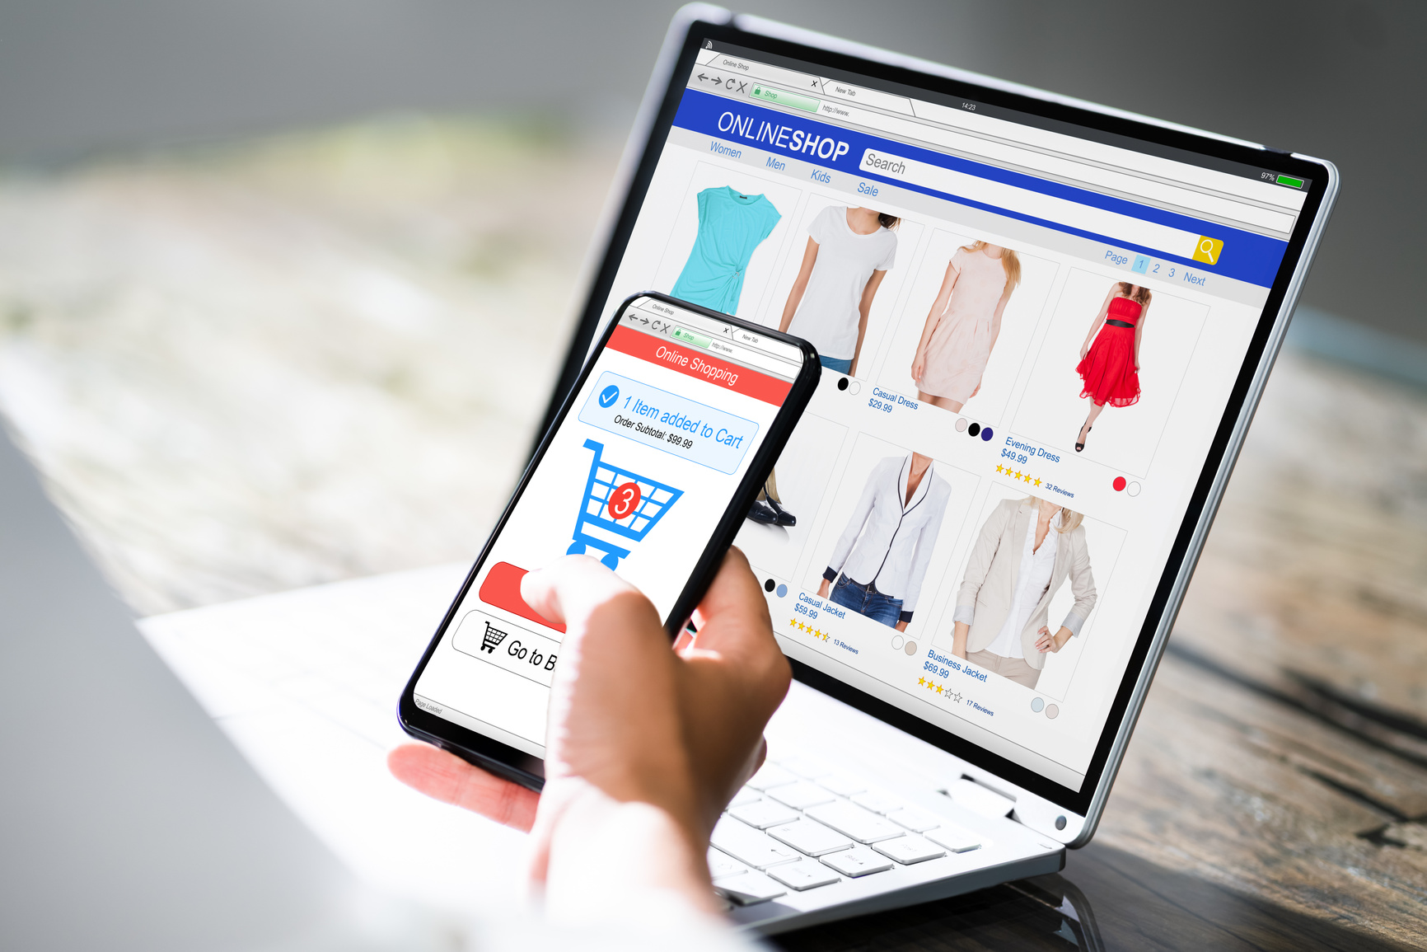
1. GIỚI THIỆU ĐỀ TÀI
#SNEAKER STORE
1.2 TÍNH CẤP THIẾT CỦA ĐỀ TÀI
THƯƠNG MẠI ĐIỆN TỬ
Trong thời đại ngày nay, nhu cầu buôn bán và trao đổi hàng hóa mà không yêu cầu sự gặp gỡ trực tiếp đã tạo điều kiện thuận lợi cho sự phát triển của các trang web thương mại điện tử. Các nền tảng này mang lại sự đơn giản, tốc độ và thuận tiện cho cả người mua và người bán.
CÔNG NGHỆ
Với việc tập trung vào sự kết hợp giữa tính tương tác của ReactJS và mạnh mẽ của Node.js và Express, dự án này hứa hẹn mang lại trải nghiệm mua sắm trực tuyến tốt nhất cho người dùng.

Slide 5


1. GIỚI THIỆU ĐỀ TÀI
#SNEAKER STORE
1.3 MỤC TIÊU
VÀ Ý NGHĨA CỦA BÁO CÁO
Nghiên cứu và áp dụng hiệu quả các công nghệ như ReactJS, Node.js, Express, và MySQL
Xây dựng thành công website thương mại điện tử
Tích lũy và trao dồi thêm được các công nghệ mới và kiến thức lập trình.
Biết thêm về quy trình phát triển ứng dụng web cũng như phần mềm.

Slide 6
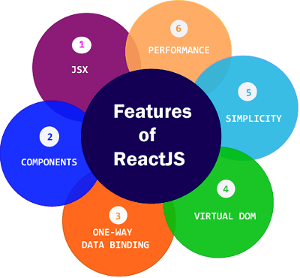


2. NỘI DUNG CHÍNH
#SNEAKER STORE
2.1 NGHIÊN CỨU LÝ THUYẾT
REACT JS
React.js là một thư viện JavaScript mạnh mẽ được phát triển bởi Facebook (Meta) từ năm 2013. Dùng để xây dựng giao diện người dùng linh hoạt và hiện đại.

Slide 7
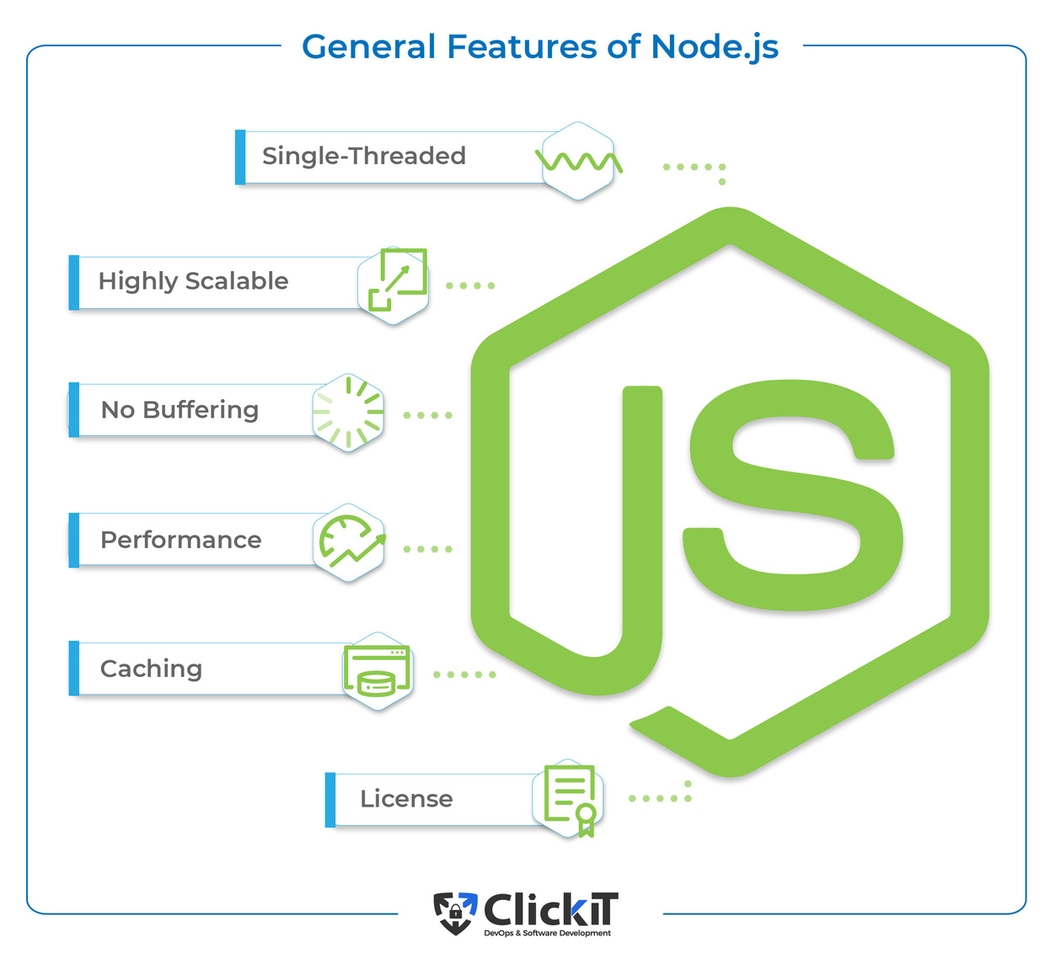
2. NỘI DUNG CHÍNH
#SNEAKER STORE
2.1 NGHIÊN CỨU LÝ THUYẾT
JavaScript
Cross-Platform
NODE.JS
Node.js, một môi trường mã nguồn mở được phát triển vào năm 2009, nhằm thực thi mã JavaScript trên máy chủ, tập trung giải quyết các vấn đề về hiệu suất trong việc xử lý thời gian truyền thông mạng, xử lý yêu cầu, và phản hồi web.
Asynchronous
Fast
No Buffering
Community

Slide 8
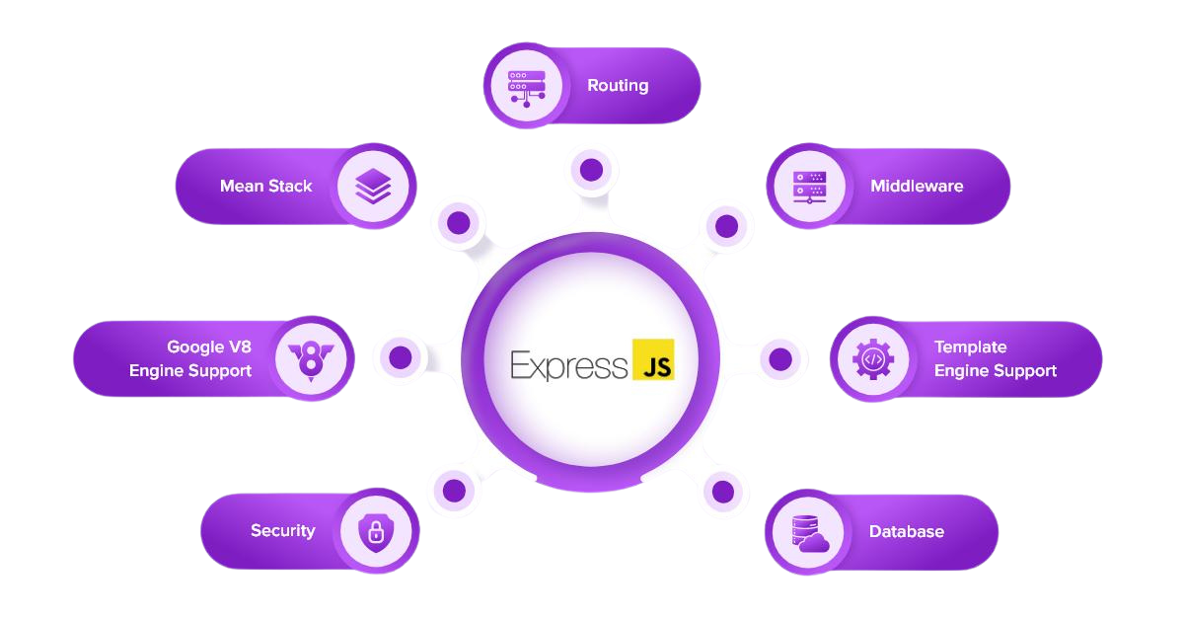
2. NỘI DUNG CHÍNH
#SNEAKER STORE
2.1 NGHIÊN CỨU LÝ THUYẾT
EXPRESS
Express.js là một thư viện web Node.js mạnh mẽ và linh hoạt, giúp phát triển các ứng dụng web và API một cách dễ dàng và hiệu quả.

Slide 9
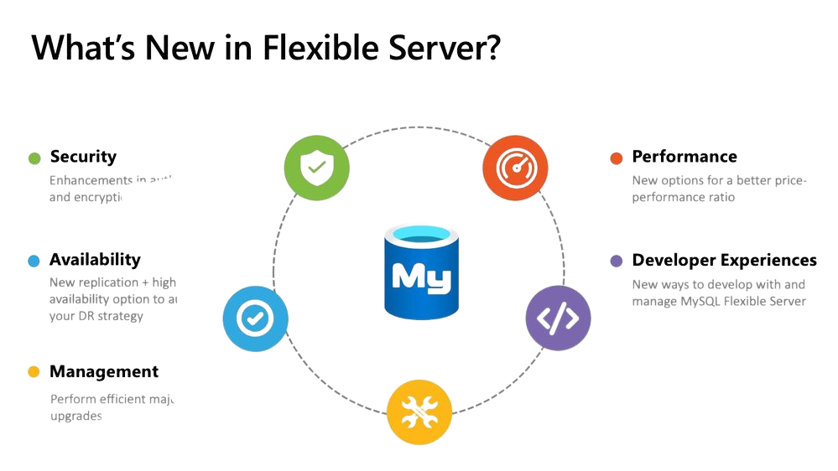






2. NỘI DUNG CHÍNH
#SNEAKER STORE
2.1 NGHIÊN CỨU LÝ THUYẾT
Security
MYSQL
Performance
MySQL, là hệ quản trị cơ sở dữ liệu mã nguồn mở phổ biến và mạnh mẽ, được ưa chuộng rộng rãi trong quá trình phát triển ứng dụng. Được biết đến với tốc độ cao, tính ổn định và sự dễ sử dụng.
Cross-Platform
Community
Easy-to-use

Slide 10
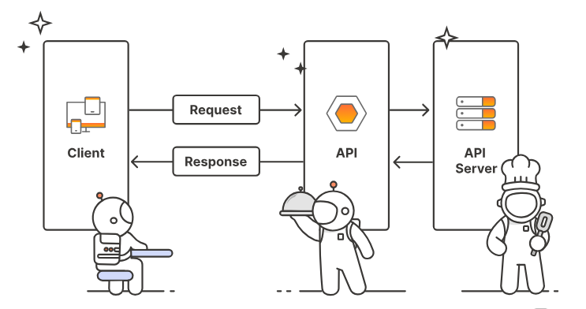
2. NỘI DUNG CHÍNH
#SNEAKER STORE
2.1 NGHIÊN CỨU LÝ THUYẾT
API & WEB API
API là viết tắt của "Application Programming Interface" (giao diện lập trình ứng dụng)
Web API là một dạng của API được thiết kế để cho phép các ứng dụng web tương tác và giao tiếp với nhau.

Slide 11
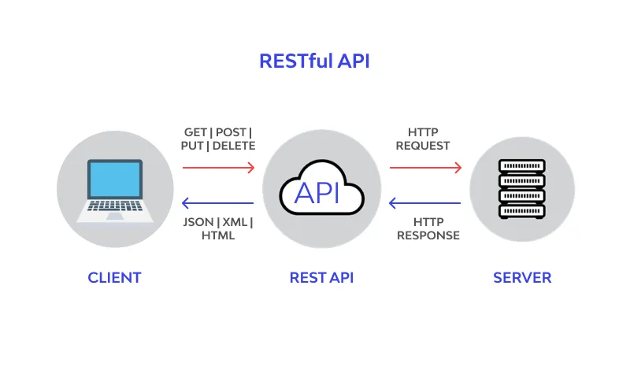
2. NỘI DUNG CHÍNH
#SNEAKER STORE
2.2.1 FRONTEND
RESTFUL API
Là một kiến trúc thiết kế cho việc xây dựng các dịch vụ web (web services) đơn giản, hiệu quả, và dễ hiểu.

Slide 12


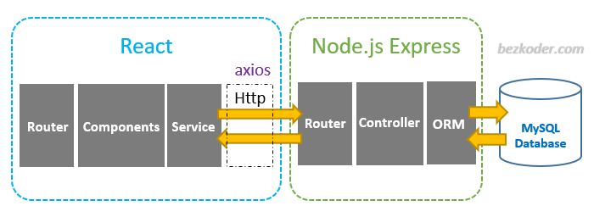
2. NỘI DUNG CHÍNH
#SNEAKER STORE
2.2 KIẾN TRÚC HỆ THỐNG
Frontend
Backend

Slide 13
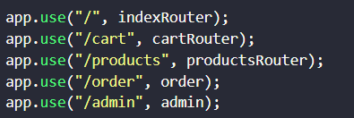
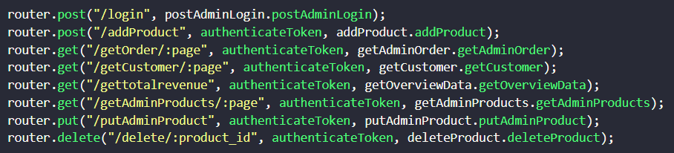
2. NỘI DUNG CHÍNH
#SNEAKER STORE
2.2 KIẾN TRÚC HỆ THỐNG
ĐỊNH TUYẾN ROUTING EXPRESS

Slide 14
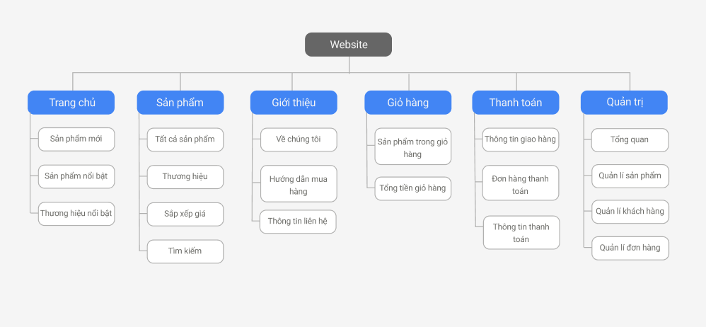
2. NỘI DUNG CHÍNH
#SNEAKER STORE
2.3 LƯỢC ĐỒ WEBSITE

Slide 15
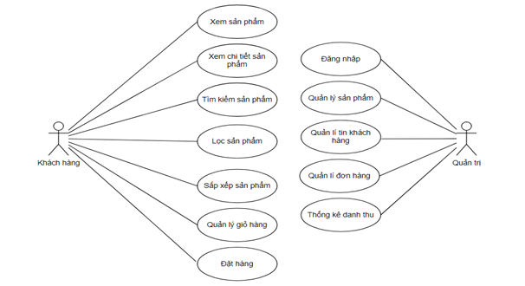
2. NỘI DUNG CHÍNH
#SNEAKER STORE
2.4 SƠ ĐỒ CHỨC NĂNG

Slide 16
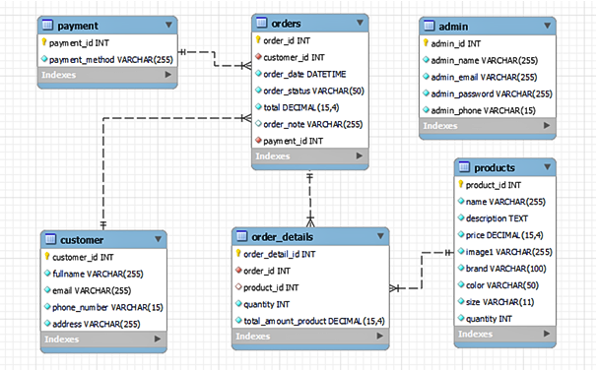
2. NỘI DUNG CHÍNH
#SNEAKER STORE
2.5 SƠ ĐỒ CƠ SỞ DỮ LIỆU

Slide 17



3. KẾT LUẬN VÀ ĐỀ XUẤT
#SNEAKER STORE
3.1 KẾT LUẬN
KẾT QUẢ
HẠN CHẾ
TỔNG KẾT
Xây dựng được một website bán giày đáp ứng được yêu cầu của đề tài.
Tìm hiểu tổng quan và ứng dụng thương mại điện tử
Tích lũy và trao dồi thêm được các công nghệ mới và kiến thức lập trình.
Có thêm được kinh nghiệm làm việc độc lập.
Do thời gian có hạn, kinh nghiệm và kiến thức của bản thân chưa cao nên ứng dụng chưa thể đạt được độ phức tạp cao, mang tính chất học tập.
Dù có những hạn chế, nhưng dự án đã hoàn thành đúng tiến độ.
Đồng thời đảm bảo rằng tất cả các chức năng chính đều hoạt động như mong đợi.
Đây là một bước quan trọng trong sự phát triển của tôi trong lĩnh vực phát triển phần mềm.

Slide 18
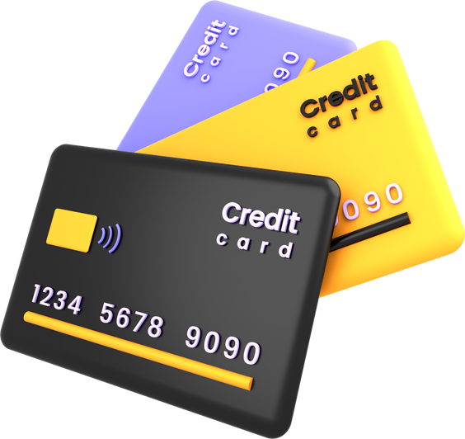



3. KẾT LUẬN VÀ ĐỀ XUẤT
#SNEAKER STORE
Thêm nhiều hình thức thanh toán online khác.
Thêm bình luận và đánh giá sản phẩm
3.2 ĐỀ XUẤT
Thêm các chức năng hỗ trợ ngôn ngữ, đơn vị tiền tệ
Xây dựng thêm nhiều tiêu chí tìm kiếm.

Slide 19

4. DEMO
#SNEAKER STORE
DEMO SẢN PHẨM

Slide 20

CẢM ƠN THẦY CÔ VÀ CÁC BẠN ĐÃ THEO DÕI

